Slide 1
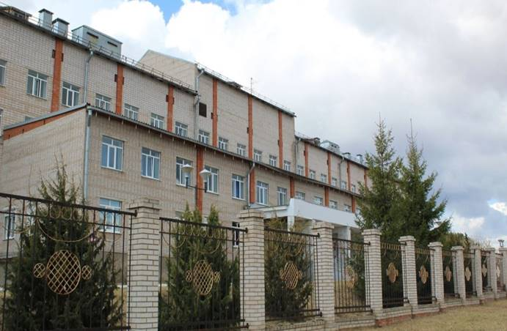
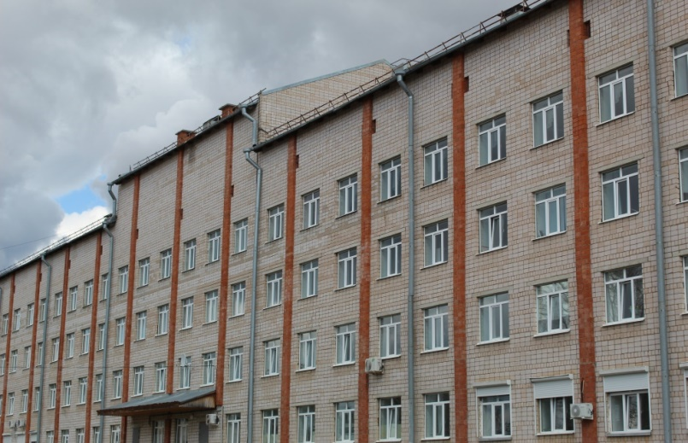
БУЗ УР «Малопургинская районная больница МЗ УР»
ИТОГИ
ПРОВЕДЕНИЯ ПРОФИЛАКТИЧЕСКИХ МЕРОПРИЯТИЙ
за 9 месяцев 2024 года

Slide 2
Выявлено ХНИЗ:
ДИСПАНСЕРИЗАЦИЯ ВЗРОСЛОГО НАСЕЛЕНИЯ
Диспансеризация и профилактические осмотры проводятся в соответствии с Приказом Министерства Здравоохранения Российской Федерации №404н от 27 апреля 2021 года "Об утверждении Порядка проведения профилактического медицинского осмотра и диспансеризации определенных групп взрослого населения".
План Д 1 этап: 7386
План Д 2 этап: 2216 План ПМО: 2830
Работающим гражданам предоставляется оплачиваемое освобождение от работы в количестве 1 рабочего дня для прохождения диспансеризации (ст. 185.1 ТК РФ)

Slide 3
УГЛУБЛЕННАЯ ДИСПАНСЕРИЗАЦИЯ

Slide 4
ДИСПАНСЕРИЗАЦИЯ ПО ОЦЕНКЕ РЕПРОДУКТИВНОГО ЗДОРОВЬЯ
ЦЕЛЬ - выявление у граждан признаков заболеваний или состояний, которые могут негативно повлиять на беременность и последующее течение беременности, родов и послеродового периода, а также факторов риска их развития.
Проводится в отношении женщин и мужчин репродуктивного возраста
(18 - 49 лет).

Slide 5
Спасибо за внимание!

